Slide 1

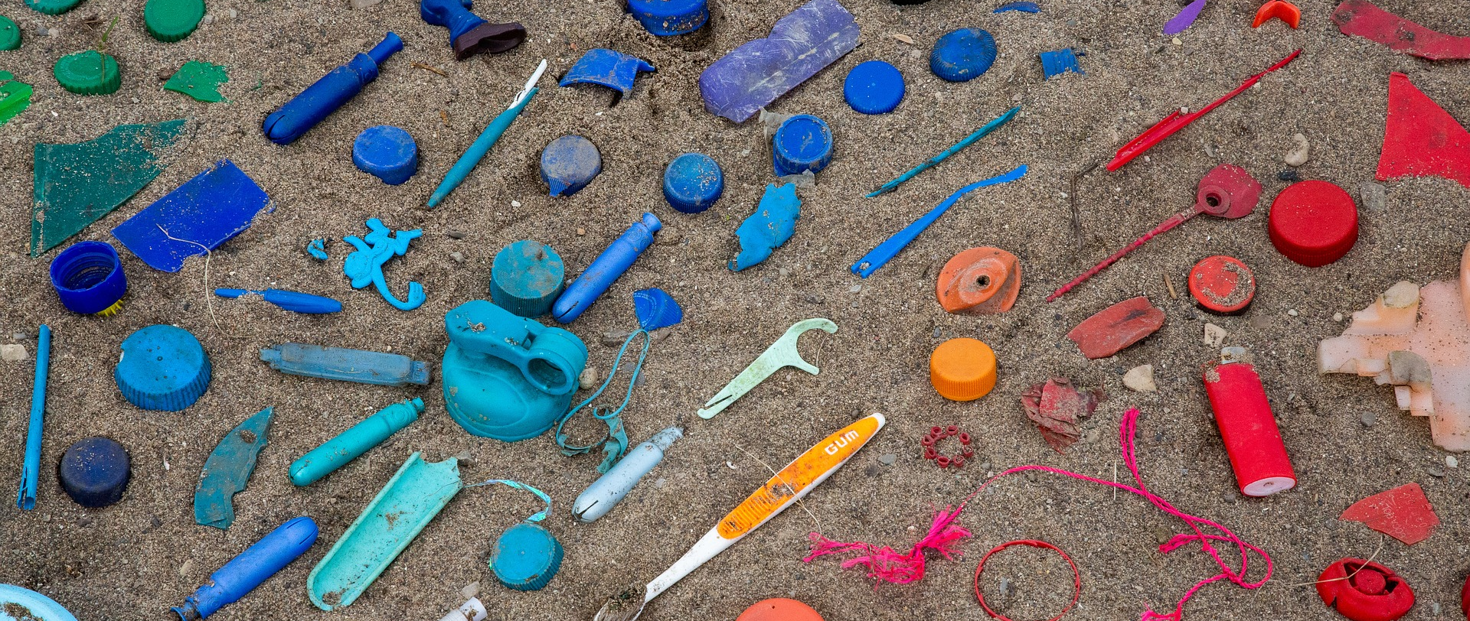

Llygredd Plastig

Slide 2
Amcanion
Datblygu dealltwriaeth o blastig, ei wydnwch a’i ddefnydd helaeth fyd-eang
Esbonio effeithiau llygredd plastig ar yr amgylchedd morol
Cymhwyso gwybodaeth o lygredd plastig i fywyd bob dydd drwy weithredu #ArFrigYDon a rhaglen Eco-Sgolion

Slide 3


Slide 4
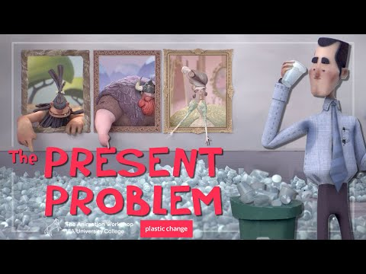

Slide 5
Trafodaeth Dyddiadur Plastig
  Pethau i’w hystyried;
  Pa eitemau oedd wedi eich synnu?
  Pa ganran o’ch restr sydd wedi’i wneud o eitemau plastig untro?
  Ydy plastig untro neu blastig aml ddefnydd yn well/gwaeth i’r amgylchedd? Pam?
  Beth yw’r ffordd orau i gyflwyno data’r dosbarth ar gyfer y dyddiaduron plastig? Pam?
  Oes angen i chi newid y data mewn unrhyw ffordd? Pam?

Slide 6
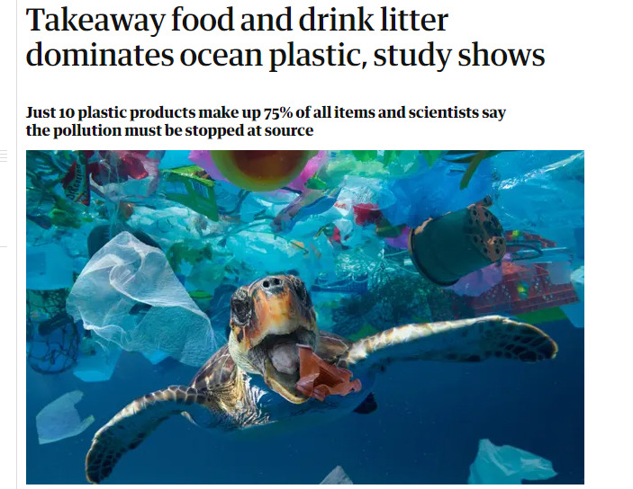
Adroddiad y Guardian Mehefin 2021
Prif Bwyntiau
Mae hanner o’r holl blastigau yn cael eu defnyddio unwaith yn unig ac yna maen nhw’n cael eu taflu.
Bagiau untro, poteli plastig, cynwysyddion bwyd a deunydd lapio bwyd yw’r eitemau mwyaf cyffredin sy’n llygru’r moroedd, gan gyfrif am bron hanner y gwastraff a wnaed gan ddyn. Dangosodd ymchwil ar ffynonellau plastig morol yn glir lle roedd angen gweithredu i atal y llif o sbwriel hwn.
Dylid sicrhau bod cynhyrchwyr yn cymryd mwy o gyfrifoldeb am eu nwyddau.

Slide 7
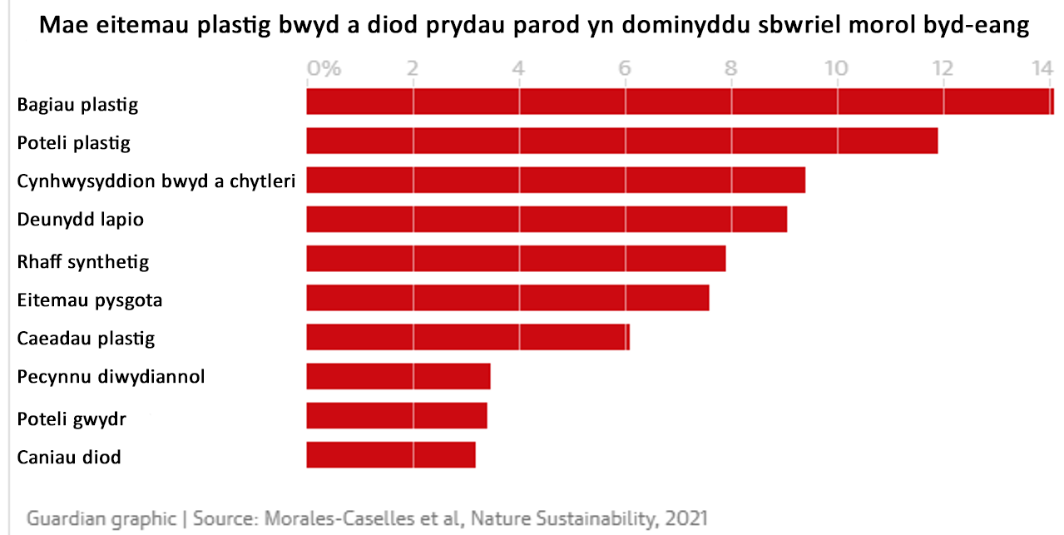

Slide 8
Roedd ymchwilwyr wedi nodi bod angen i chi atal y sbwriel cyn iddo gyrraedd y dŵr, fel nad yw plastig yn cyrraedd yr amgylchedd yn y lle cyntaf.
Gwybodaeth ychwanegol i ymestyn y gweithgaredd:
Mae’r Gymdeithas Gadwraeth Forol yn dweud – Rhaid i ni stopio defnyddio plastigau untro. Dydyn ni dim yn gallu ailgylchu ein ffordd allan o’r argyfwng plastigau presennol. Mae gan bagiau plastig, cytleri a deunydd lapio bwyd fywyd oes o ychydig funudau.....
Mae Llywodraeth Cymru am wahardd rhai eitemau plastig untro y mae llawer ohonynt yn anodd eu hailgylchu, ac yn anffodus, dyma’r eitemau sydd i’w gweld yn aml ar arfordir Cymru. Mae’r eitemau hyn yn cynnwys ffyn cotwm, cytleri plastig, troyddion diod, gwellt, cwpanau untro wedi’u gwneud o bolystyren, cynhwysyddion tecawê wedi’u gwneud o bolystyren, plastigau a ffyn balŵn. Mae Llywodraeth Cymru hefyd yn edrych ar nwyddau penodol sy’n ddiraddio’n ddarnau micro gan gynnwys bagiau siopa a rhai poteli plastig.

Slide 9
Ffeithiau "Plastig" ychwanegol
​Mae 350 miliwn tunnell o blastig yn cael ei gynhyrchu bob blwyddyn – mae hyn yn pwyso’r un peth â’r boblogaeth ddynol gyfan
Mae mwy na 8 miliwn tunnell o blastig yn mynd i mewn i’r cefnforoedd bob blwyddyn. Os nad yw arferion rheoli gwastraff yn gwella, mae gwyddonwyr yn rhagfynegi y gall hyn gynyddu ddeg gwaith erbyn 2025
Mae plastigau’n cyfrif am tua 75% o lygredd morol, er gall hyn fod yn fwy mewn rhai ardaloedd
Dydyn ni ddim yn gwybod pa mor hir mae’n cymryd i rai plastigau ddiraddio. Mae wedi’i amcangyfrif y gallai gymryd hyd at filoedd o flynyddoedd i hynny ddigwydd
Mae adar yn debygol iawn o lyncu plastig. Mae wedi’i amcangyfrif bod dros 90% o’r holl adar môr wedi llyncu plastig
Notes:
Extra information to expand activity

Slide 10
Newyddion Plastig Cymru
Lansiodd Senedd Ieuenctid Cymru ei adroddiad yn ddiweddar, Lleihau, Ailddefnyddio, Ailgylchu. Mae’r adroddiad wedi’i anelu at adlewyrchu barn ac arferion pobl ifanc yng Nghymru am lygredd a gwastraff plastig. Mae’n gofyn sut maen nhw’n teimlo am y materion hyn a pham, a pha heriau ymarferol maen nhw’n eu hwynebu.
Notes:
Extra information to expand activity

Slide 11
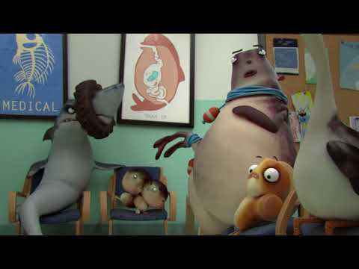
Gweithgaredd 3​
Gwyliwch y fideo Yr Ystafell Aros

Slide 12
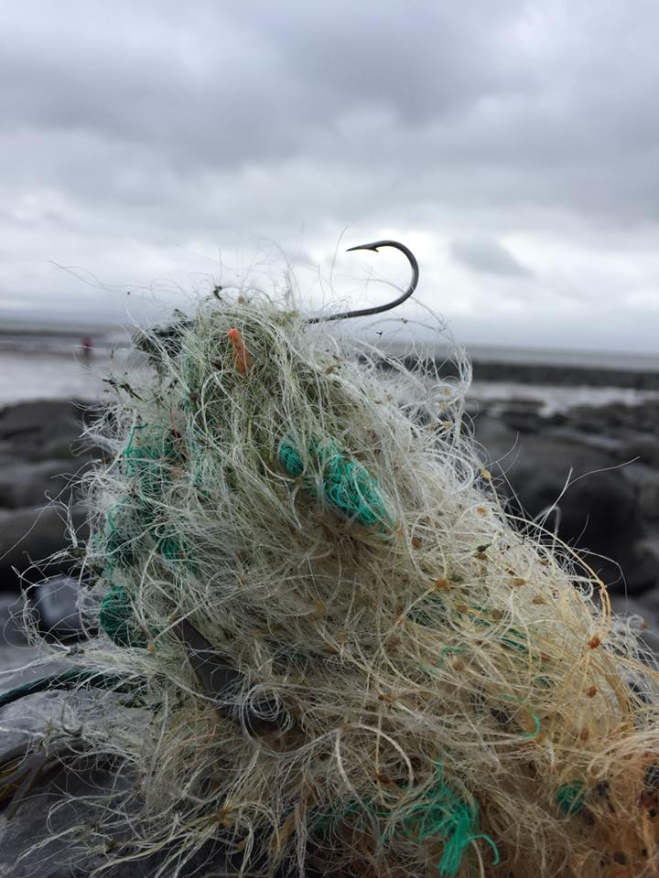
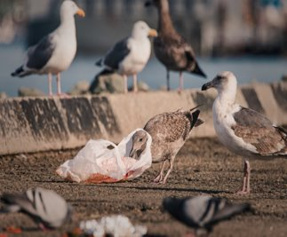
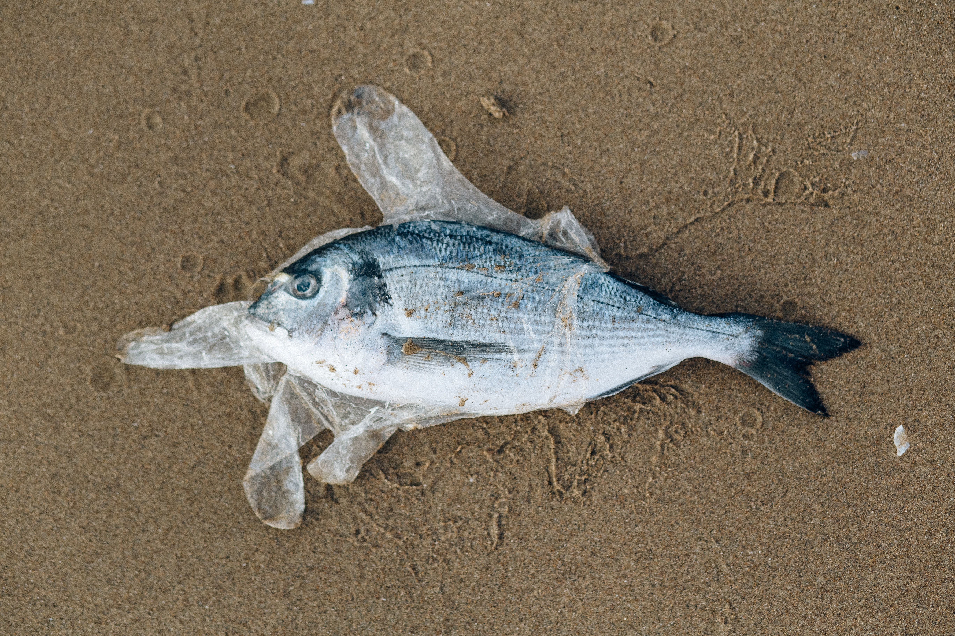
Chwiliwch ar y rhyngrwyd (trwy Google, Ecosia neu Ocean Hero) i ddarganfod delweddau o effaith llygredd plastig ar fywyd gwyllt morol.
Notes:
pexels-nataliya-vaitkevich-4813971 Fish and glove
Twitter@ValeCoastalCleanup Hook and Line

Slide 13
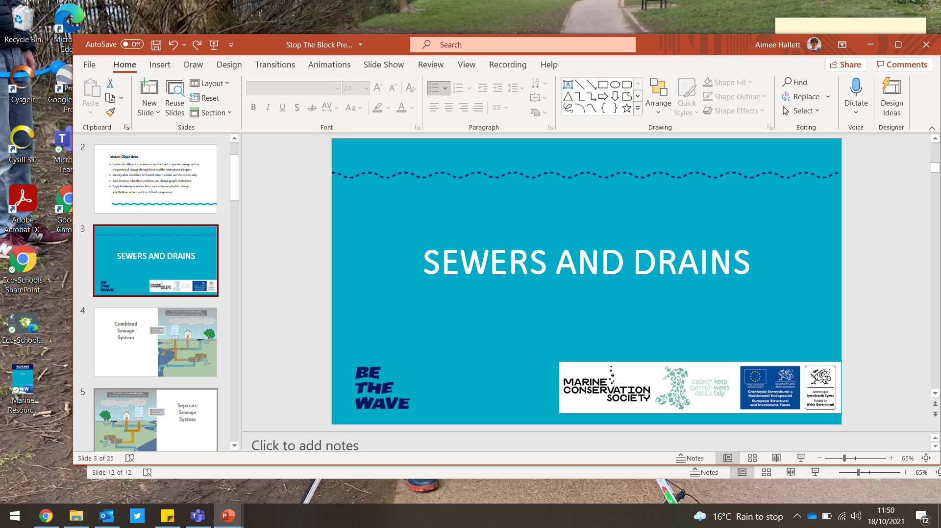


#ArFrigYDon

Slide 14

#ArFrigYDon
Ysgol
Defnyddiwch eich llais a dod yn Ysgol Ddi-blastig Plastic Free Schools - Surfers Against Sewage
Cymerwch ran yn y cynllun Gohebwyr Ifanc yr Amgylchedd a ffocysu ar beryglon plastig morol i’n bywyd gwyllt.
Rhannwch ffeithiau Sbwriel a Bywyd Gwyllt o’r RSPCA mewn gwasanaeth, cylchlythyr ysgol neu ar y cyfryngau cymdeithasol.
Unigolion
Byw gyda llai o blastig – Edrychwch ar www.refill.org.uk/refill-cymru/ a dod yn Bencampwr Ail-lenwi
Cefnogaeth eich cangen Ymddiriedolaeth Natur Cymru leol neu WWF Cymru a darganfod mwy am natur ar eich stepen drws
Gwnewch ymchwil ar Living Seas Wales – helpwch gyda gwaith gwyddoniaeth dinasyddion neu ymunwch â digwyddiad.

